Slide 1
Spring JPA配置

Slide 2
OutLine
JPA簡單介紹
JPA的@annotation介紹
JPA的配置
Reference

Slide 3
JPA簡單介紹

Slide 4
Hibernate
是一種ORM Framework，與各種資料庫、SQL敘述打交道，是資料持久化的一種解決方式
在Java物件與關聯式資料庫之間建立某種Mapping(映射)，以實現直接存取Java物件(POJO)
簡單來說就是把POJO拆分成各種屬性然後拼裝為SQL敘述，儲存到資料庫;讀取資料也適用SQL把POJO的各種屬性從資料庫讀出來，再拼裝為POJO

Slide 5
JPA
早期的Hibernate使用XML(hbm.xml)設定POJO與資料庫間的Mapping(映射)
現在Sun推出了JPA(Java Persistence API)，也可以用註釋@(Annotation)來設定Mapping(映射)
Hibernate現在支援XML設定檔與@註釋設定兩種

Slide 6
JPA的@annotation介紹

Slide 7
@註釋
實體類別一般有id、普通屬性、集合屬性等，分別對應資料庫的主鍵、普通列、外鍵。
@註釋設定中、實體類別用@Entity註釋、用@Table指定對應的資料表，用@Id設定主鍵、@Column設定普通屬性
用@OneToMany、@MaynToOne、@MaynToMany、@OneToOne設定實體間的關係等。

Slide 8
@Entity
@Entity 標註用於實體類聲明語句之前，指出該Java 類為實體類，將映射到指定的資料庫表。如聲明一個實體類 User，它將映射到資料庫中的 user 表上。
@javax.persistence.Entity
@Table(name = "Dim_Store")
public class DimStore extends Entity {

Slide 9
@Table
當實體類與其映射的資料庫表名不同名時需要使用@Table 標註說明，該標註與 @Entity 標註並列使用，置於實體類聲明語句之前，可寫於單獨語句行，也可與聲明語句同行。
@Table 標註的常用選項是 name，用於指明資料庫的表名
@Table標註還有一個兩個選項 catalog 和 schema 用於設置表所屬的資料庫目錄或模式，通常為資料庫名。uniqueConstraints 選項用於設置約束條件，通常不須設置。
@javax.persistence.Entity
@Table(name = "Dim_Store")
public class DimStore extends Entity {

Slide 10
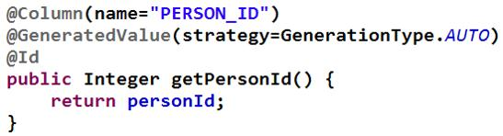
@Id-1
@Id 標註用於聲明一個實體類的屬性映射為資料庫的主鍵列。該屬性通常置於屬性聲明語句之前，可與聲明語句同行，也可寫在單獨行上。
@Id標註也可置於屬性的getter方法之前。
@Id
@GeneratedValue(strategy = GenerationType.IDENTITY)
private Integer id;

Slide 11
@Id-2
實體類別最好有主鍵列，並有對應的getter,setter方法，這是Hibernate推薦的。
主鍵盡量使用可以為null值的類型，例如Integer,Long,String等，而不要使用int,long等因為如果主鍵為null，則表示該實體類別還沒有儲存到資料庫，是一個臨時狀態(Transient),而int,long等原始類型則不具備該功能。

Slide 12
@GeneratedValue
@GeneratedValue 用於標註主鍵的生成策略，通過 strategy 屬性指定。默認情況下，JPA 自動選擇一個最適合底層資料庫的主鍵生成策略：SqlServer 對應 identity，MySQL 對應 auto increment。
@Id
@GeneratedValue(strategy = GenerationType.IDENTITY)
private Integer id;

Slide 13
主鍵產生規則-1
@Id設定主鍵的同時，也要用@GeneratedValue設定主鍵產生規則
主鍵產生規則也稱為主鍵產生策略，負責維護新實體的主鍵值。用得最多的策略是自增長策略。
Hibernate還支援其他的多種主鍵產生規則，這些產生規則有些是資料庫提供的，有些是Hibernate提供的

Slide 14
主鍵產生規則-2
GenerationType 中定義了以下4種可供選擇的策略
GenerationType.AUTO:自動方式，根據底層資料庫自動選擇。EX=>MySQL等支援自增長類型的資料庫則為(auto_increment)
GenerationType.SEQUENCE:使用Sequence來決定主鍵的取值，適合Oracle、DB2、PostgreSQL、SAP DB等支援Sequence的資料庫，一般結合@SequenceGenerator使用。注意某些資料庫如Oracle等沒有自增長類型，只能使用Sequence。
GenerationType.IDENTITY:支援DB2 、MySQL 、MSSQL Server 、Sybase與HypersonicSQL資料庫的identity類型主鍵
GenerationType.TABLE:使用指定的表來決定主鍵的取值，一般結合@TableGenerator使用，使用該策略可以使應用更易於資料庫移植。

Slide 15
@Column (普通屬性)
當實體的屬性與其映射的資料庫表的列不同名時需要使用@Column 標註說明，該屬性通常置於實體的屬性聲明語句之前，還可與 @Id 標註一起使用。
@Column中可指定
nullable(是否允許為null)
unique(是否唯一)
insertable(是否允許插入)
updateble(是否允許更新)
length(欄位長度)
columnDefinition(欄位型態)
scale(整數長度)
precision(小數點精度)
這些屬性用於產生DDL建表敘述
如果屬性對應的列名與屬性名一致，@Column可以省略

Slide 16
@Temporal (日期屬性)
日期屬性也屬於普通屬性，普通屬性的設定規則也適用於日期屬性。日期屬性又包括只有日期沒有時間(即java.sql.Date)、沒有日期只有時間(即java.sql.Time)、既有日期也有時間(既java.sql.Timestamp)等3種情況，因此要多一些設定。
都是java.util.Date的子類別，直接使用也行。
@Temporal(TemporalType.TIMESTAMP)
@Column(name = "Date", columnDefinition = "datetime", nullable = false)
@NotNull
private Date date;

Slide 17
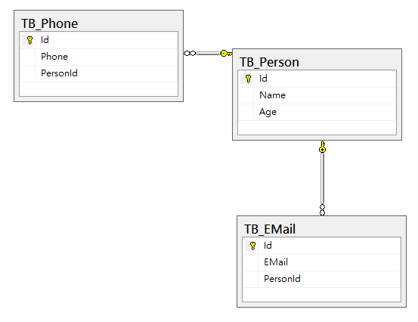
@OneToMany (一對多關聯性)
單邊的一對多關聯性是指一方有集合屬性，包含多個多方，而多方沒有一方的參考
設定
fetch
FetchType.EAGER(即時載入)
FetchType.LAZY(延遲載入)
cascade
CascadeType.PERSIST 儲存
CascadeType.REMOVE 刪除
CascadeType.MERGE 修改
CascadeType.REFRESH 更新
CascadeType.ALL

Slide 18
@ManyToOne (多對一關聯性)
一對多關聯性剛好相反，多方有一方的參考，一方沒有多方的參考，但是他們的資料表間的關係是一樣的，例如論文與論文類別

Slide 19
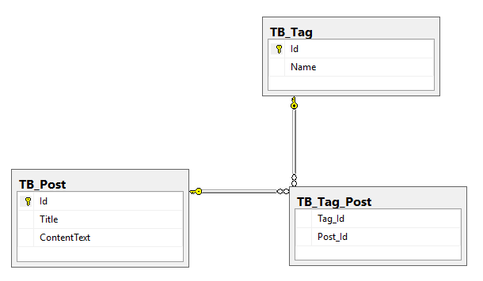
@ManyToMany (多對多關聯性)
多對一、一對多的關係只需要兩個表即可。使用子表的外鍵與主表的主鍵連接就能儲存主、從關係。而多對多的關係至少需要三個表，其中兩個表儲存兩個實體類別，另一個表儲存關係
以論壇為例子，發表文章與標籤的關係，一個文章可以屬於多個標籤因此他們之間是多對多的關係

Slide 20
@OneToOne (一對一關聯性)
一對一關聯性的情況，不僅在POJO層表現為一對一的，還要保證資料庫中的關係是一對一的，不允許出現一個表的兩行記錄共用另一個表中同一行記錄的情況。
這須透過設定外鍵(關聯的關係列)的唯一性約束(即unique約束)來實現

Slide 21
JPA的配置

Slide 22
JPA EntityManagerFactory 與Hibernate’s SessionFactory
EntityManagerFactory是JPA的
SessionFactory是Hibernate的
此部分以JPA為主來介紹
//正常運作1 - 嘗試使用EntityManager進行Transactional事務控制
@PersistenceContext
private EntityManager entityManager;
//正常運作2 - 從工廠類創建EntityManager的流程
// private EntityManagerFactory entityManagerFactory = Persistence.createEntityManagerFactory("persistenceProcess");
// @PersistenceUnit(unitName="persistenceProcess")
// private EntityManagerFactory entityManagerFactory;
EntityManager eManager = entityManager.getEntityManagerFactory().createEntityManager();
EntityTransaction etx = eManager.getTransaction();
try {
etx.begin();
entityManager.persist(person);
etx.commit();
} finally {
entityManager.close();
}

Slide 23
Reference

Slide 24
Spring JPA 配置
https://stevenitlife.blogspot.tw/2016/03/hibernate-spring-jpa-configure.html
http://pro.ctlok.com/blog/2012/07/18/spring-integrate-jpa.html
https://www.cnblogs.com/dreamroute/p/5173896.html
https://www.ibm.com/developerworks/cn/opensource/os-cn-spring-jpa/

Slide 25
Hibernate參數說明
https://docs.jboss.org/hibernate/orm/3.3/reference/en-US/html/session-configuration.html
https://sites.google.com/a/mis.nsysu.edu.tw/cheng-shi-zi-xun-wang/java-ee-jin-jie-pian/hibernate-ji-shu/ji-chu-ru-men/jian-dan-fan-li/di-yi-gehibernate-cheng-shi

Slide 26
JPA annotation
http://www.blogjava.net/zJun/archive/2007/01/24/95747.html ~★
http://www.techferry.com/articles/hibernate-jpa-annotations.html ~★
https://kknews.cc/zh-tw/other/5nnye2.html ~★
https://www.objectdb.com/api/java/jpa/annotations
http://www.oracle.com/technetwork/middleware/ias/toplink-jpa-annotations-096251.html

